Slide 1
EVENTSPROJECT / MODULE TACHE
Des sources aux preuves
Contribution individuelle : affectation des rôles des participants
eventsProject
Branche Tache
Diagnostic initial vérifié
Compilation réussie · Connexion MySQL à corriger
29 octobre 2026 | Présentation progressive — phase 1
1

Slide 2
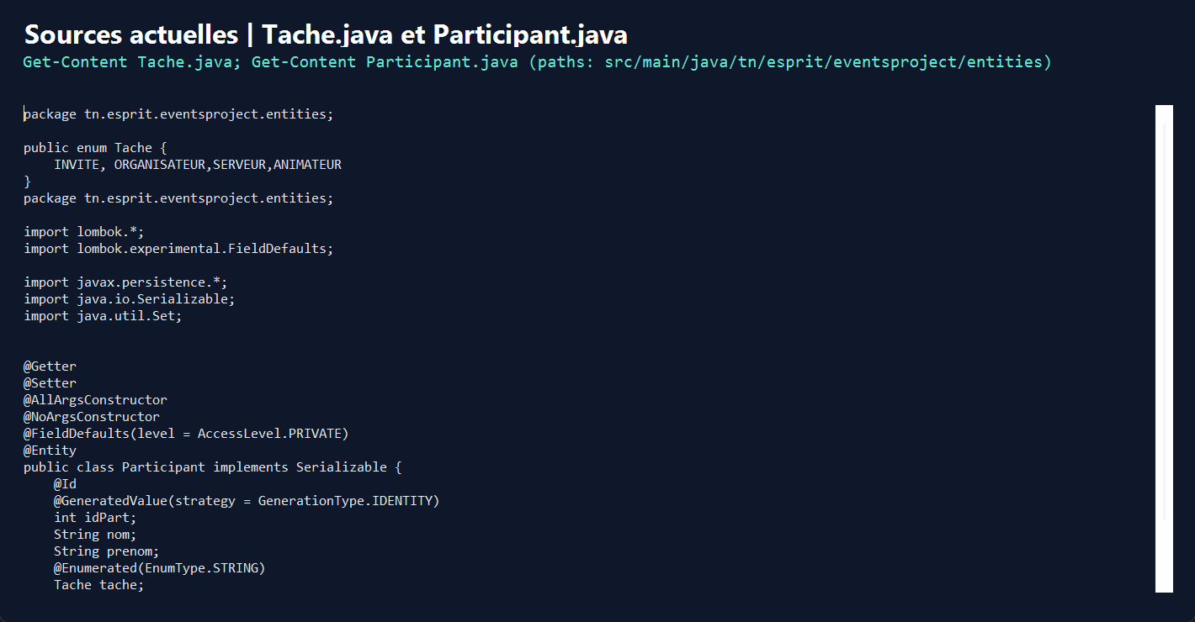
EVENTSPROJECT / MODULE TACHE
Un périmètre respecté
Tache décrit un rôle ; Participant le persiste sous forme de chaîne.
Preuve : 01-project-setup/setup-02-tache-model.png
2

Slide 3
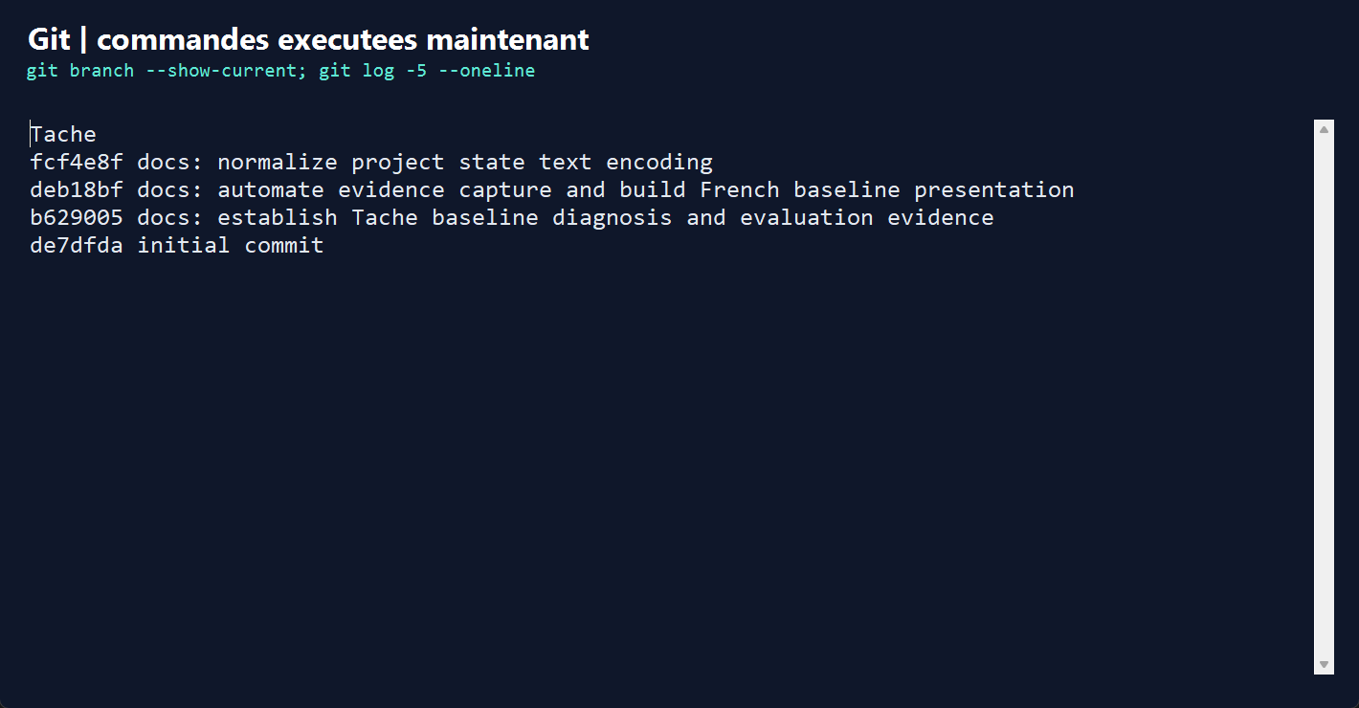
EVENTSPROJECT / MODULE TACHE
Une branche de contribution dédiée
Branche locale Tache vérifiée ; historique conservé, aucun push effectué.
Preuve : 05-git/git-01-branch-history.png
3

Slide 4
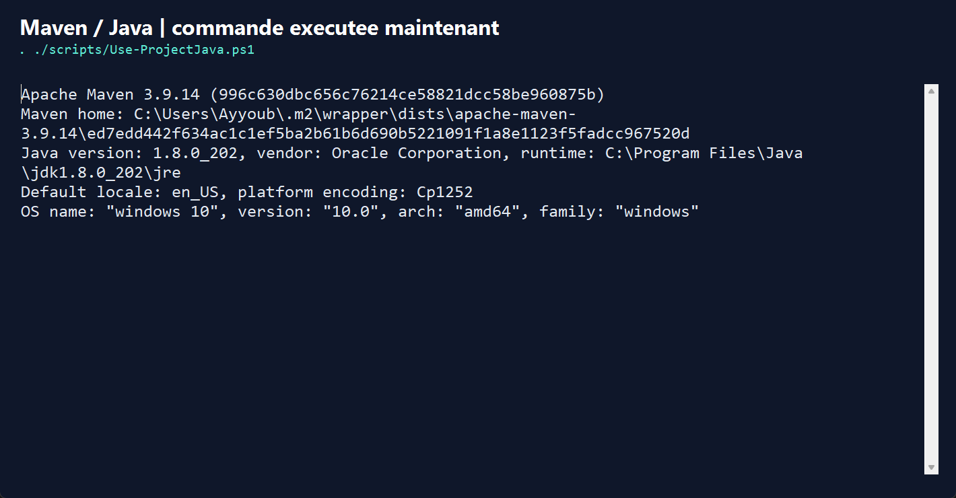
EVENTSPROJECT / MODULE TACHE
Rendre les outils accessibles
Maven 3.9.14 et Java 8 sélectionnés pour la session PowerShell.
Preuve : 02-maven/maven-01-toolchain.png
4

Slide 5
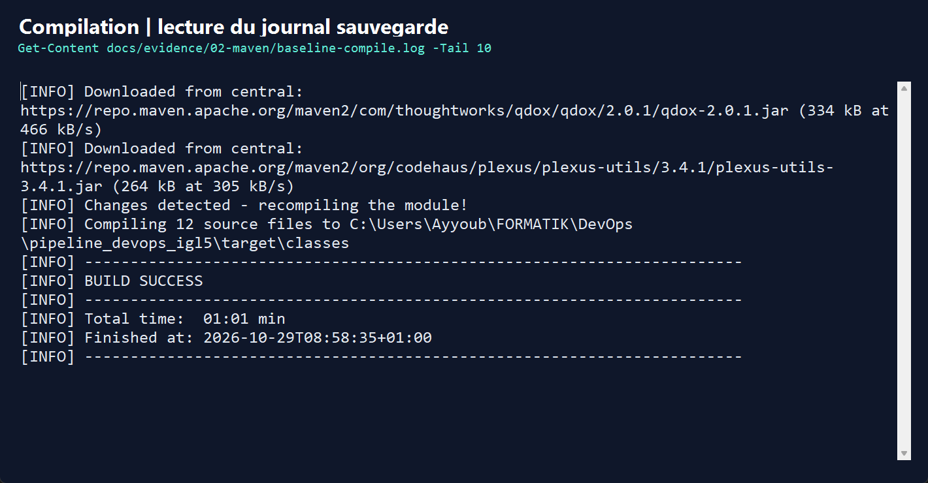
EVENTSPROJECT / MODULE TACHE
Compiler le projet existant
12 sources compilées avec succès, sans modification du code applicatif.
Preuve : 02-maven/maven-02-baseline-build.png
5

Slide 6
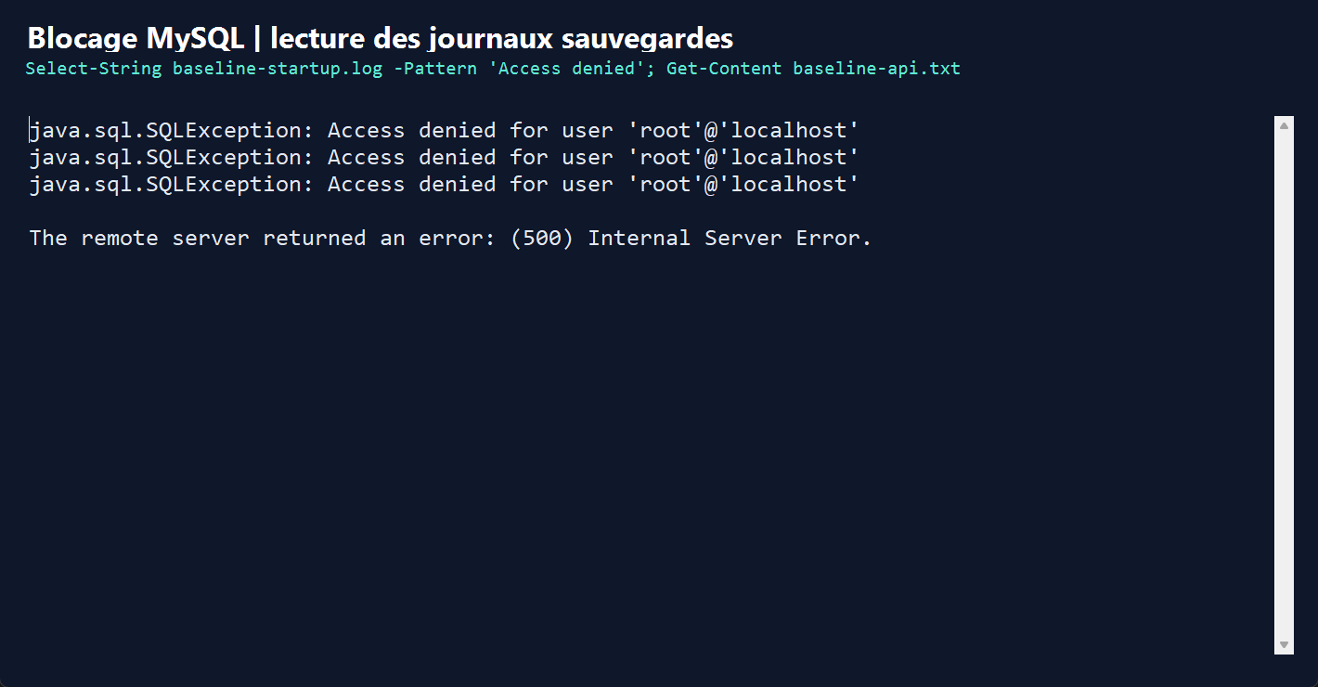
EVENTSPROJECT / MODULE TACHE
Identifier le véritable blocage
HTTP démarre, mais MySQL refuse le compte configuré : l'API retourne 500.
Preuve : 01-project-setup/setup-03-database-blocker.png
6

Slide 7
EVENTSPROJECT / MODULE TACHE
La suite : rétablir puis automatiser
Un résultat n'est validé qu'avec une exécution et une preuve.
VALIDÉ
Branche · compilation · diagnostic · preuves
À CORRIGER
Connexion MySQL et fonctionnement de l''API
ENSUITE
Rôles Tache → tests et logs → chaîne CI/CD
7

Slide 8
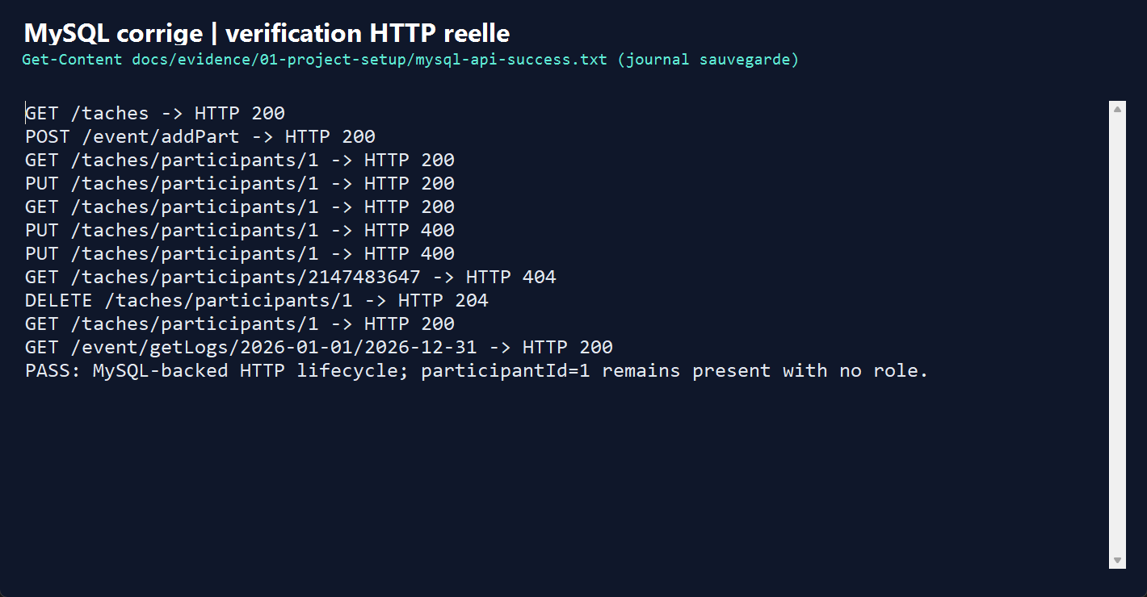
EVENTSPROJECT / MODULE TACHE
MySQL : correction v?rifi?e
Base d?di?e sur 3307 : cr?ation, affectation, lecture et retrait du r?le r?ussis.
Preuve : 01-project-setup/mysql-api-success.png
8

Slide 9
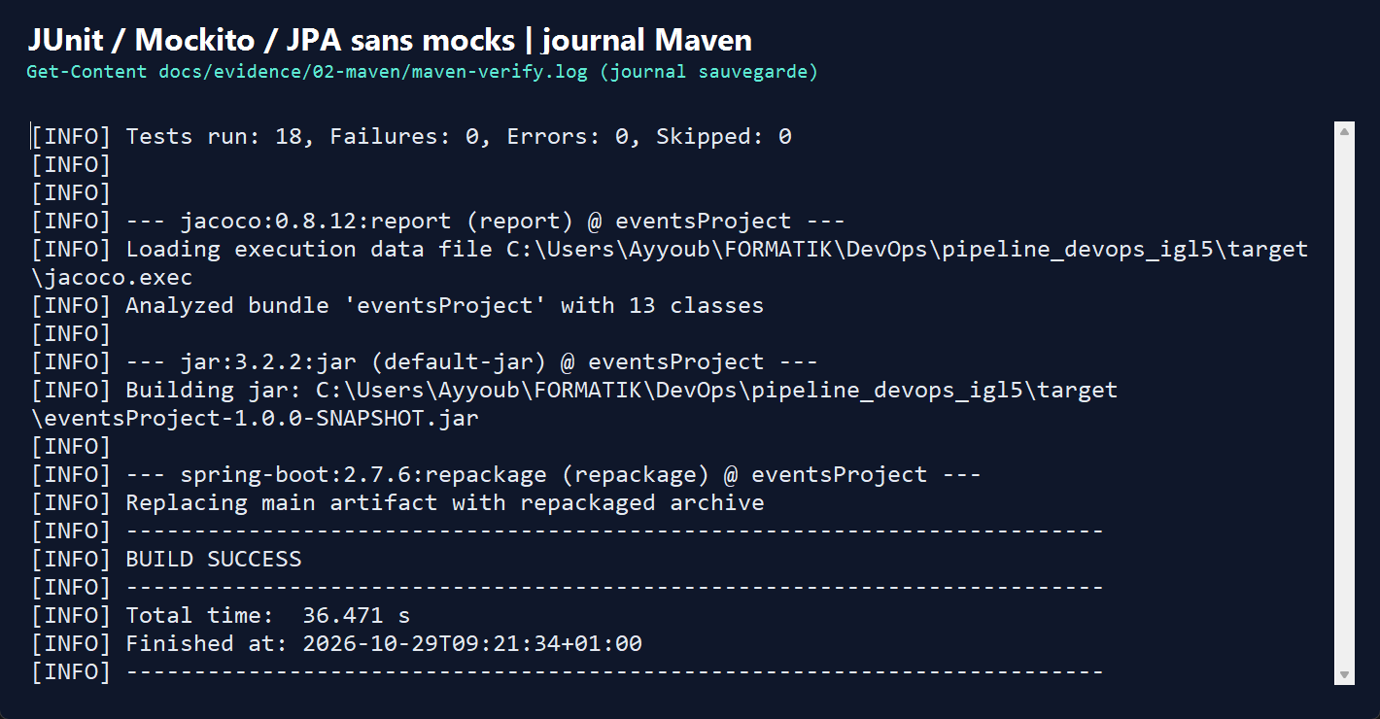
EVENTSPROJECT / MODULE TACHE
Des tests ? trois niveaux
18 tests r?ussis : service Mockito, contrat HTTP et int?gration JPA/H2 sans mocks.
Preuve : 04-unit-tests/tests-success.png
9

Slide 10
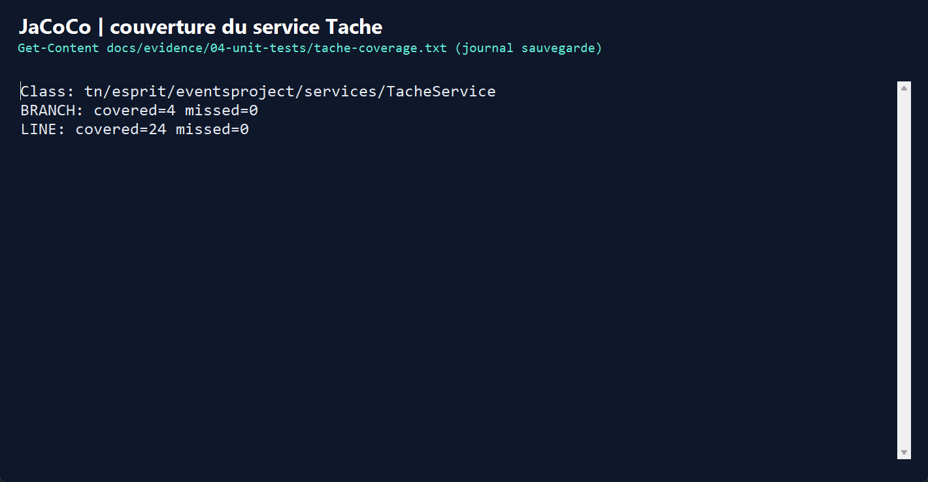
EVENTSPROJECT / MODULE TACHE
Une couverture m?tier mesur?e
TacheService : 24 lignes et 4 branches couvertes ; ce r?sultat concerne ce service.
Preuve : 04-unit-tests/coverage-service.png
10

Slide 11
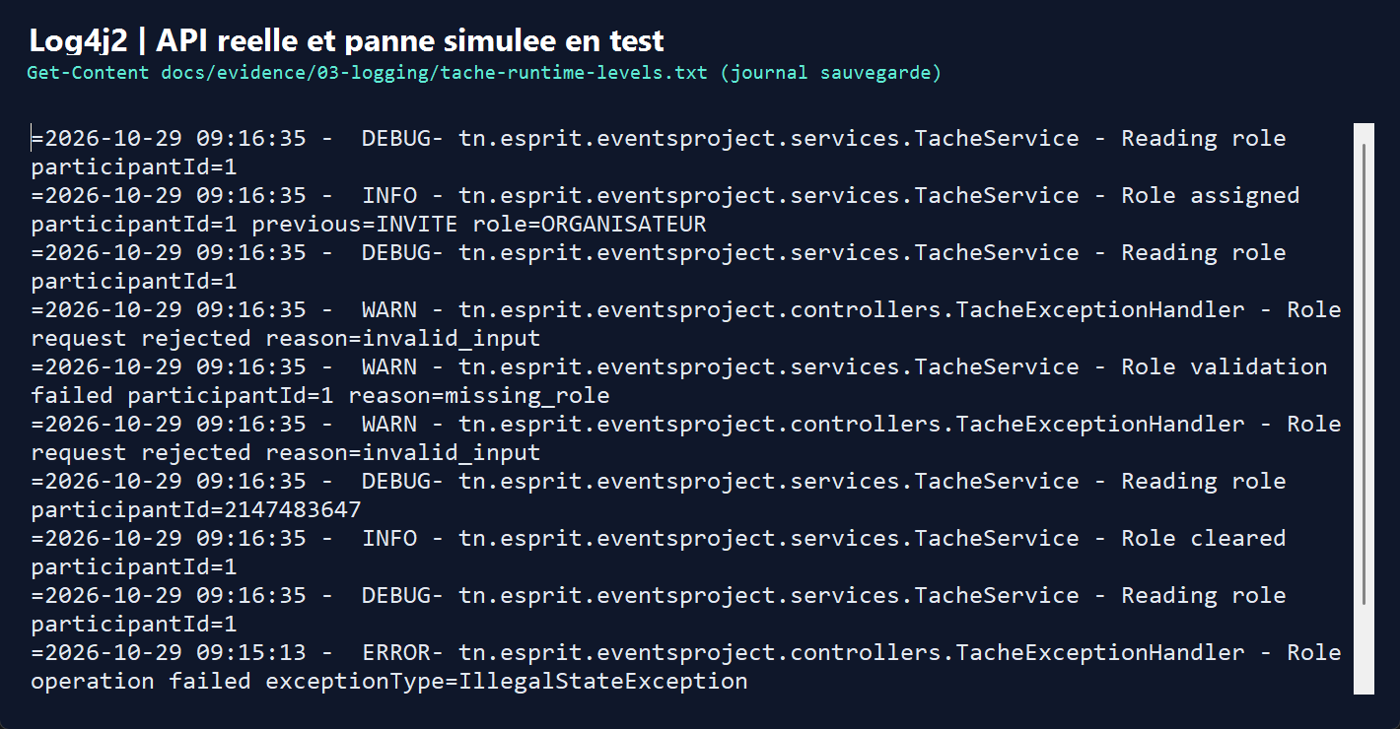
EVENTSPROJECT / MODULE TACHE
Journaliser les op?rations et les erreurs
DEBUG, INFO, WARN sur API ; ERROR d?montr? par une panne simul?e dans un test.
Preuve : 03-logging/tache-levels.png
11

Slide 12
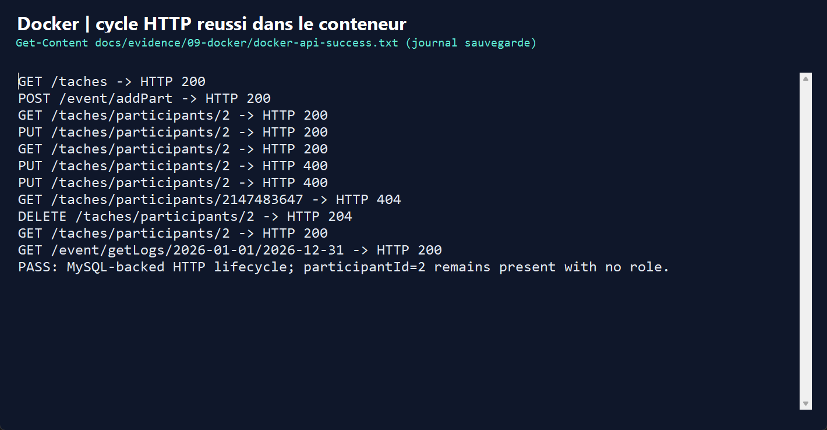
EVENTSPROJECT / MODULE TACHE
Application et MySQL en conteneurs
Cycle HTTP v?rifi? dans Docker ; readiness UP et utilisateur applicatif non privil?gi?.
Preuve : 09-docker/docker-api-success.png
12

